Slide 1

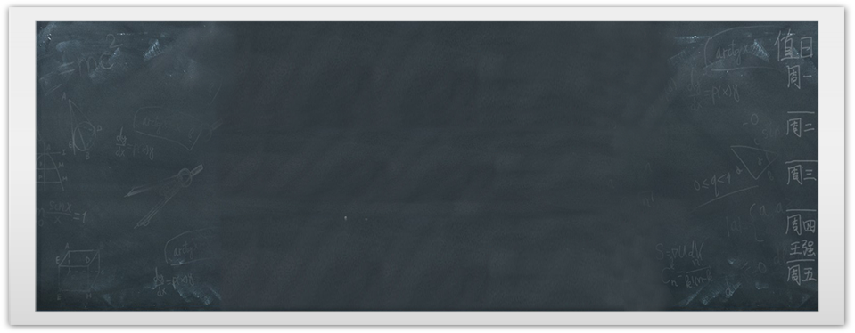

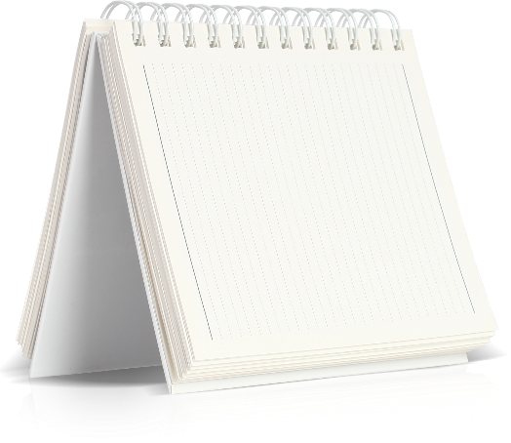
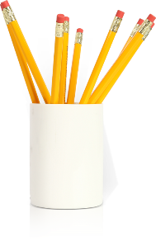


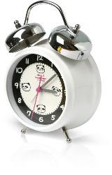
Trường THCS Hoài Mỹ
Chào mừng quý thầy cô đến dự giờ thăm lớp!
LỚP: 7 GV: Trịnh Thị Thi

Slide 2
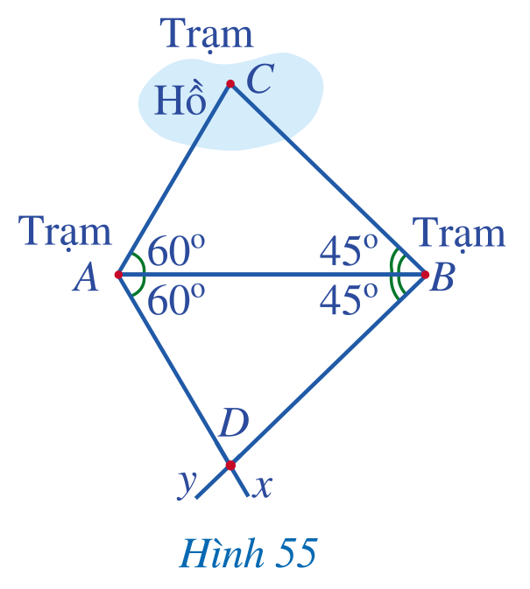
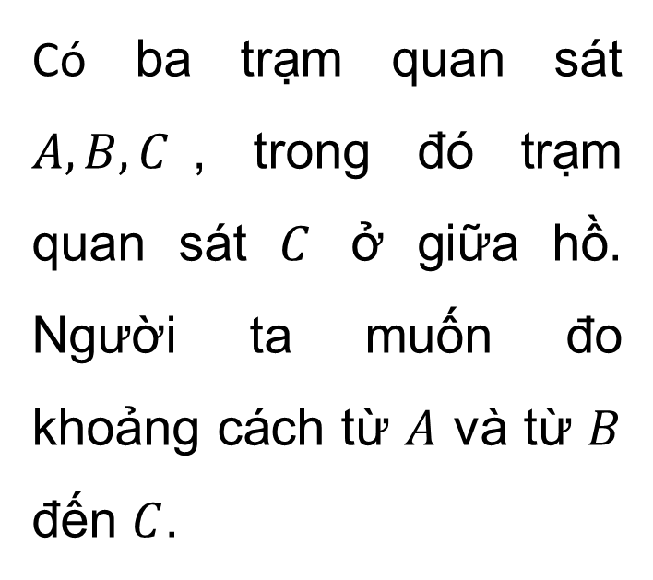
KHỞI ĐỘNG
Có ba trạm quan sát $A, B, C$, trong đó trạm quan sát $C$ ở giữa hồ. Người ta muốn đo khoảng cách từ $A$ và từ $B$ đến $C$.

Slide 3

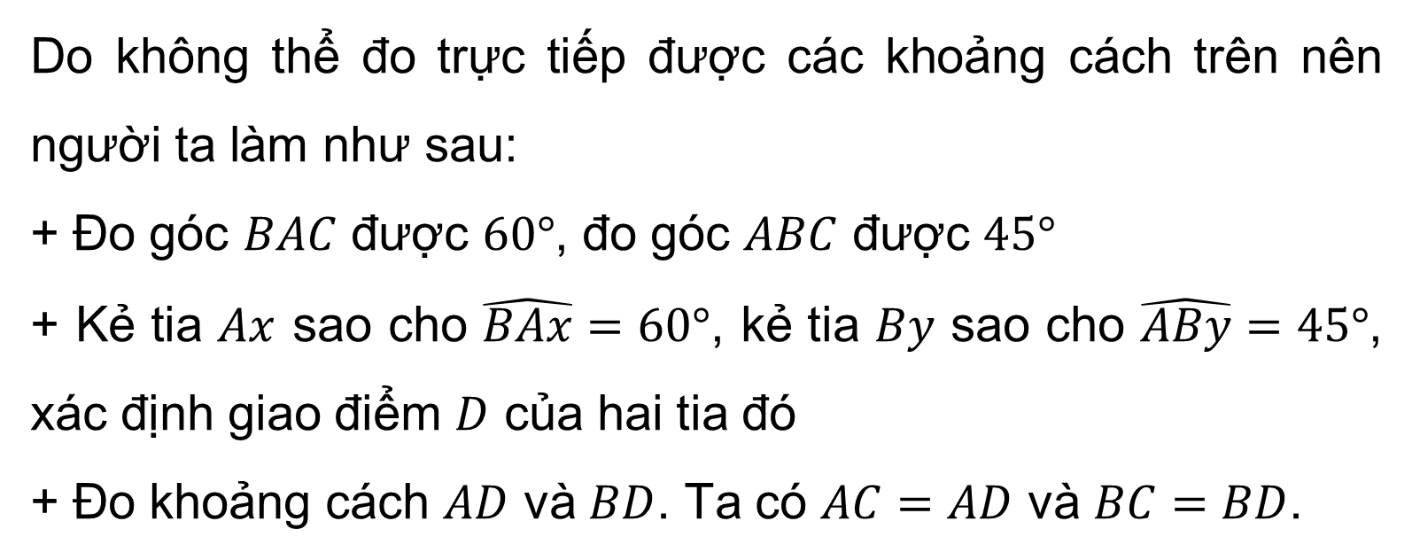
Do không thể đo trực tiếp được các khoảng cách trên nên người ta làm như sau:
+ Đo góc $BAC$ được $60°$, đo góc $ABC$ được $45°$
+ Kẻ tia $Ax$ sao cho $\hat{BAx}=60°$, kẻ tia $By$ sao cho $\hat{ABy}=45°$, xác định giao điểm $D$ của hai tia đó
+ Đo khoảng cách $AD$ và $BD$. Ta có $AC=AD$ và $BC=BD$.
Theo em, tại sao lại có hai đẳng thức trên?

Slide 4
BÀI 6: TRƯỜNG HỢP BẰNG NHAU THỨ BA CỦA TAM GIÁC: GÓC – CẠNH – GÓC

Slide 5
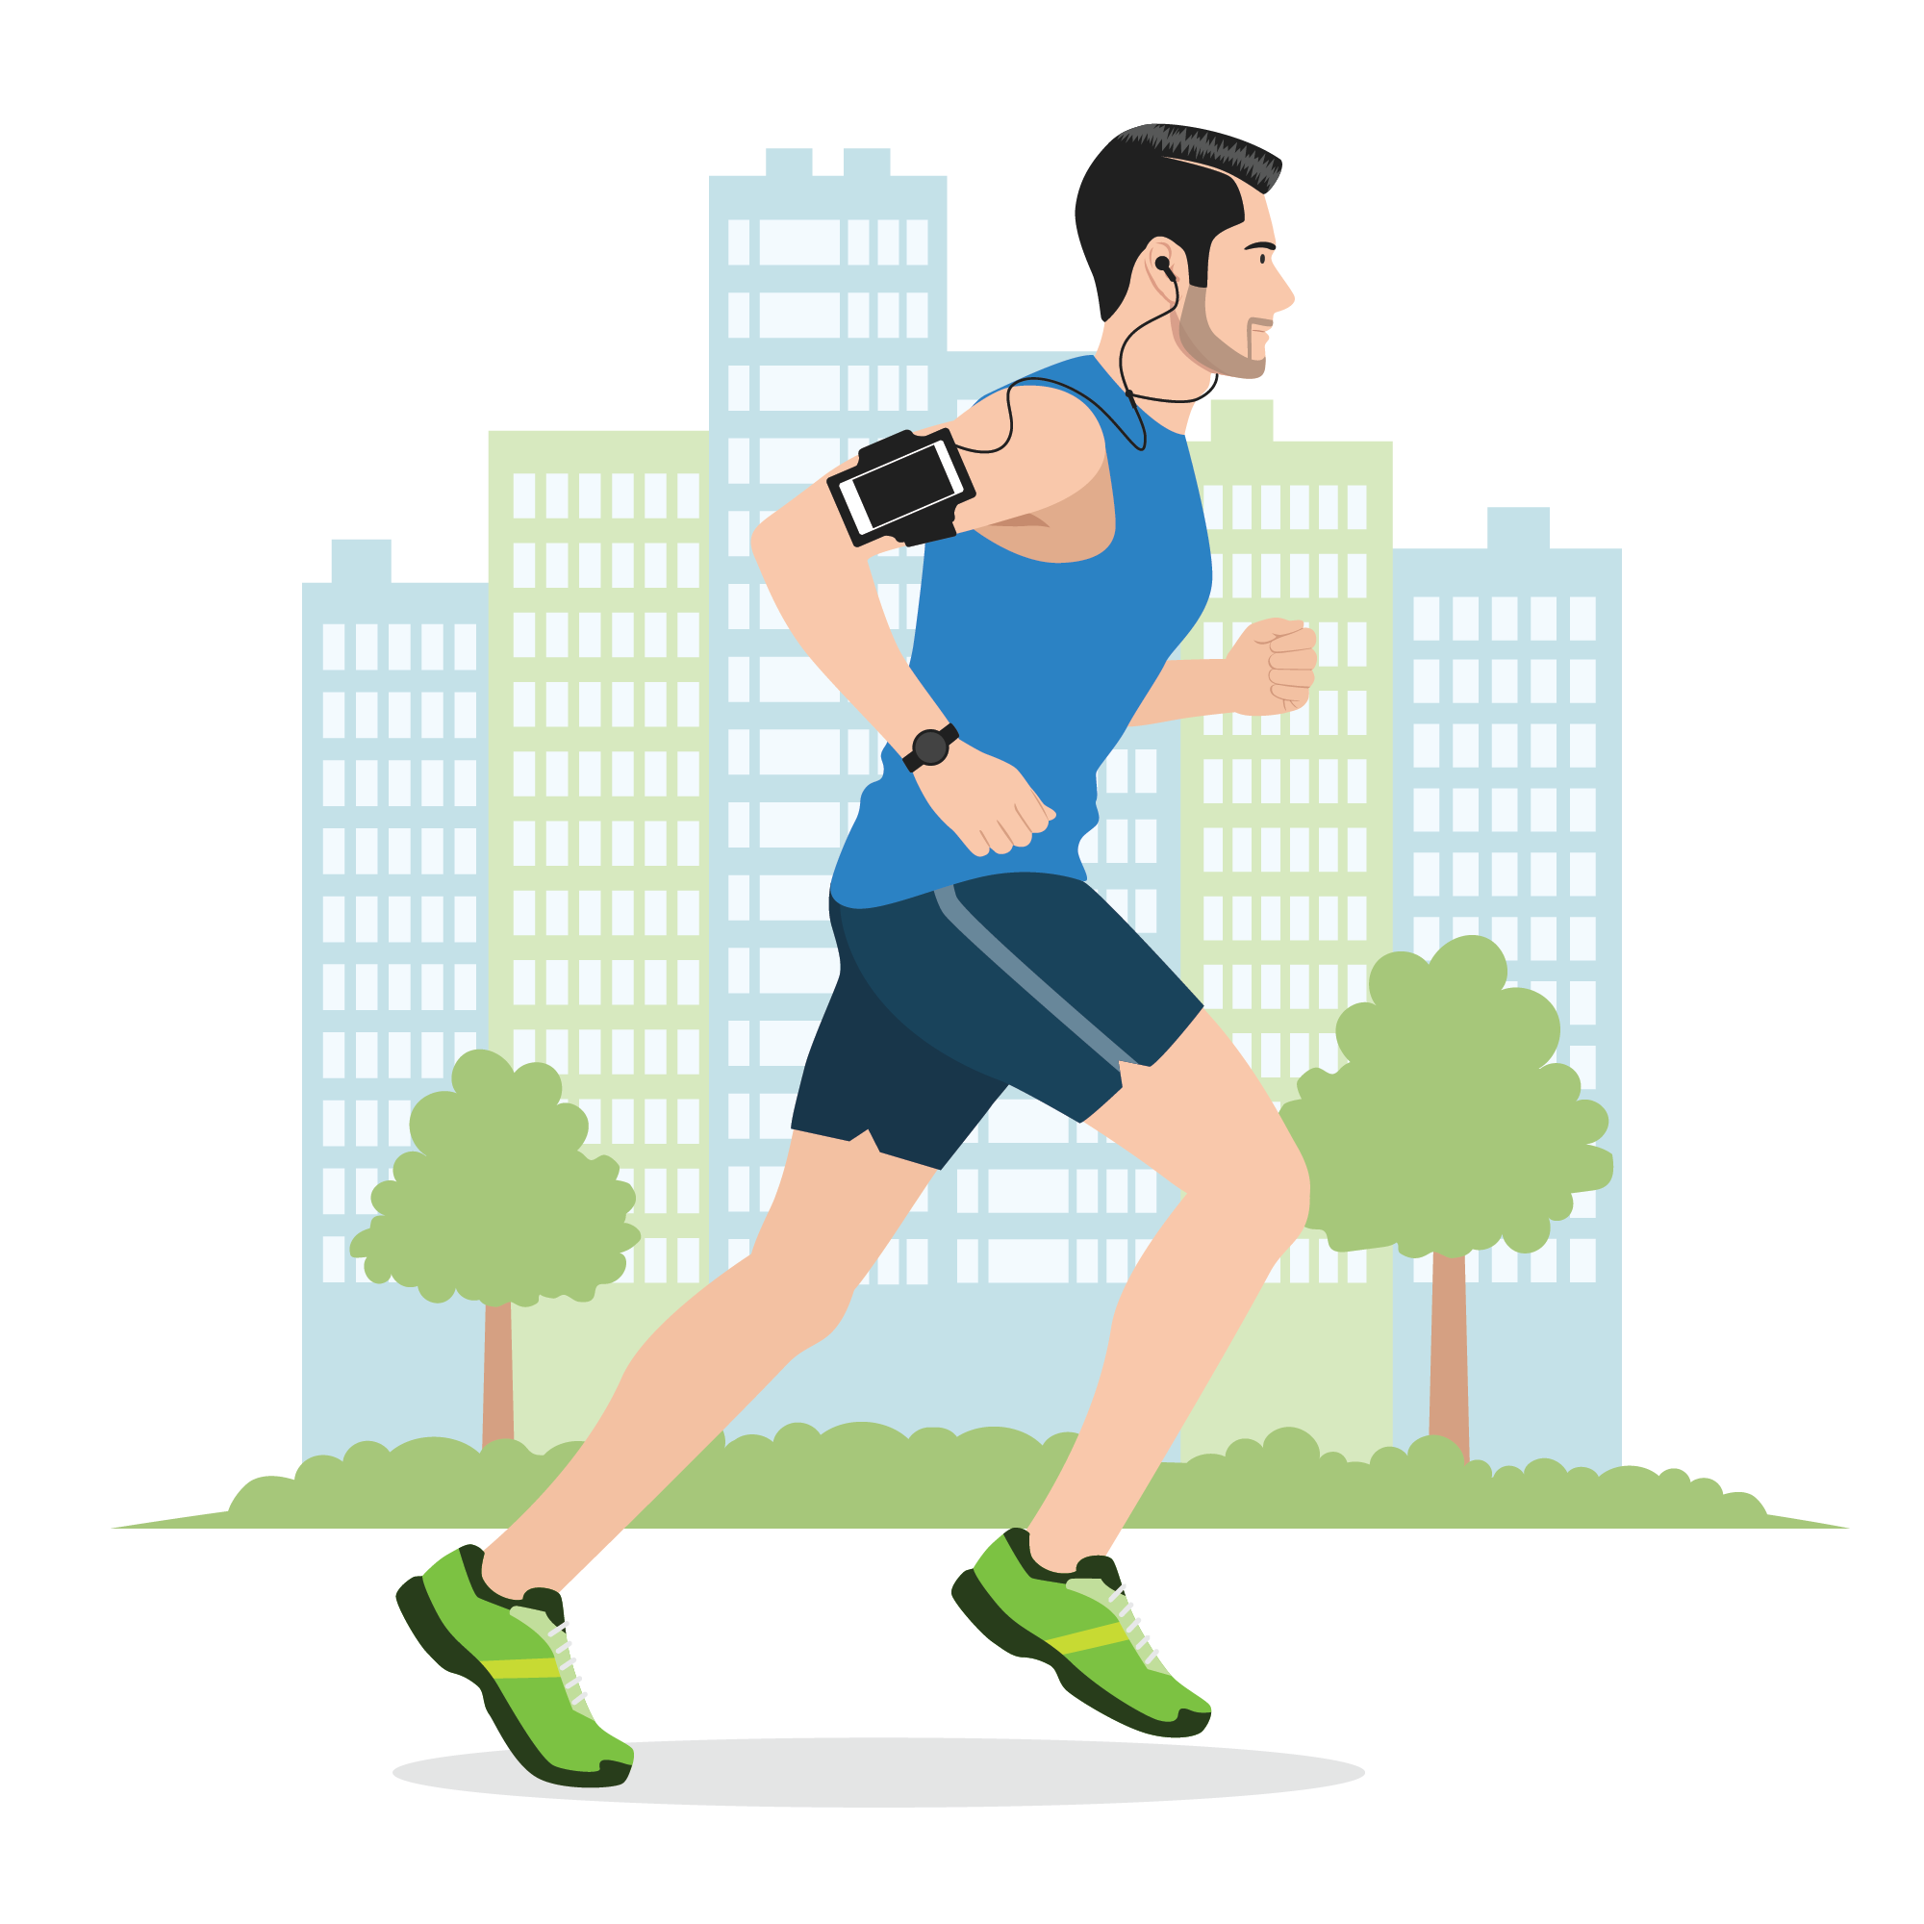
NỘI DUNG BÀI HỌC
01
02
Trường hợp bằng nhau góc – cạnh – góc
Áp dụng vào trường hợp bằng nhau về cạnh góc vuông (hoặc cạnh huyền) và góc nhọn của tam giác vuông

Slide 6
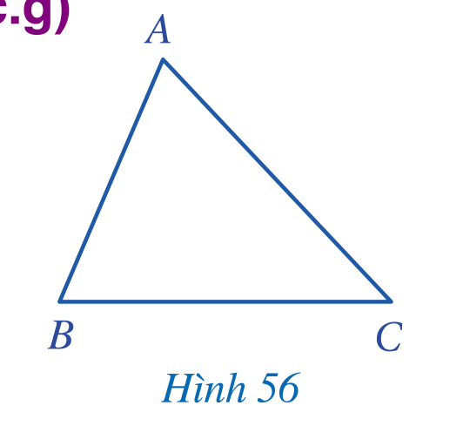
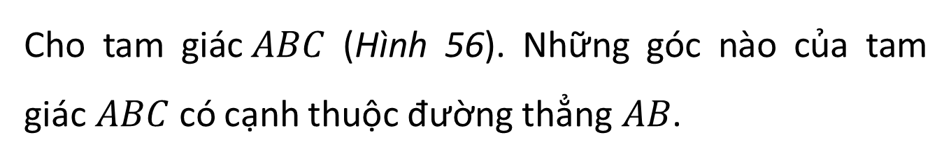
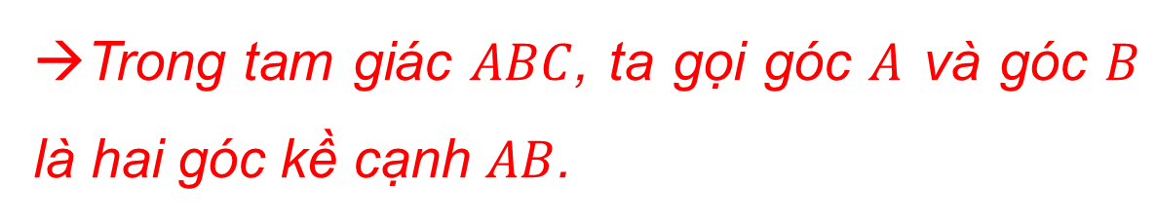
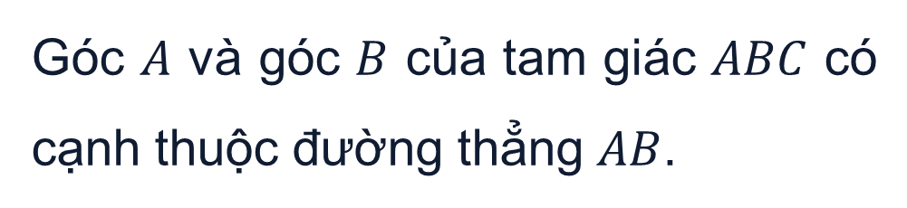
I. TRƯỜNG HỢP BẰNG NHAU GÓC CẠNH GÓC (G.C.G)
Cho tam giác$ABC$ (Hình 56). Những góc nào của tam giác$ABC$có cạnh thuộc đường thẳng$AB$.
HĐ1
Góc $A$ và góc $B$ của tam giác $ABC$ có cạnh thuộc đường thẳng $AB$.
→Trong tam giác $ABC$, ta gọi góc $A$ và góc $B$ là hai góc kề cạnh $AB$.

Slide 7
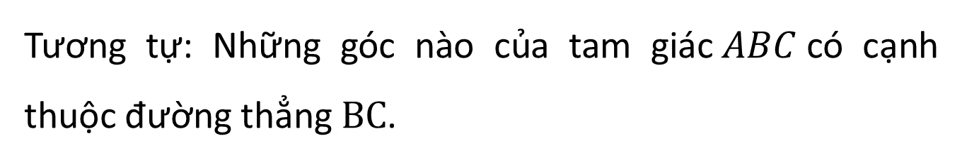
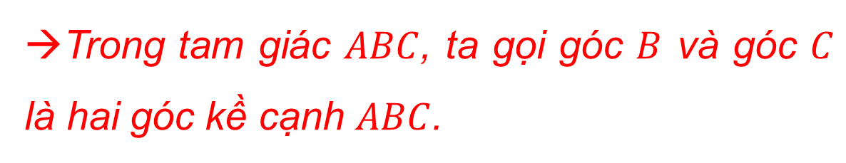
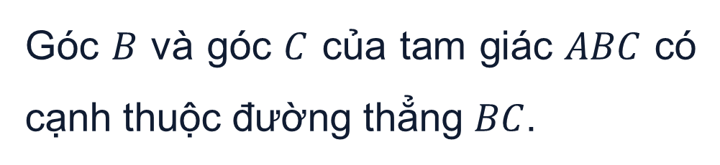
I. TRƯỜNG HỢP BẰNG NHAU GÓC CẠNH GÓC (G.C.G)
Tương tự: Những góc nào của tam giác$ABC$có cạnh thuộc đường thẳng$BC$.
HĐ1
Góc $B$ và góc $C$ của tam giác $ABC$ có cạnh thuộc đường thẳng $BC$.
→Trong tam giác $ABC$, ta gọi góc $B$ và góc $C$ là hai góc kề cạnh $ABC$.

Slide 8
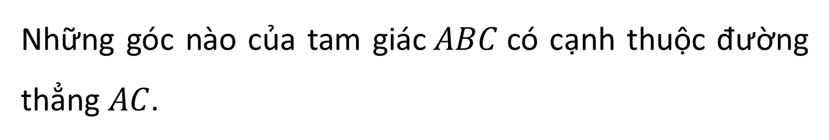
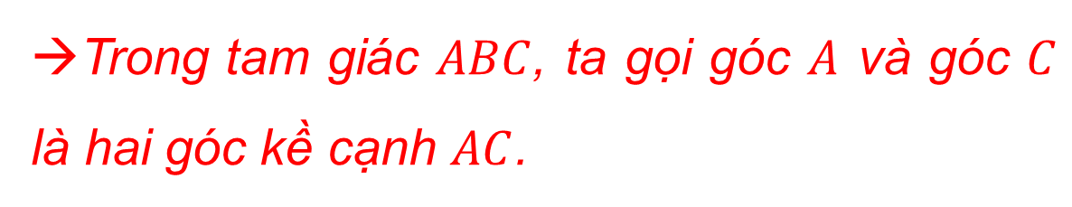
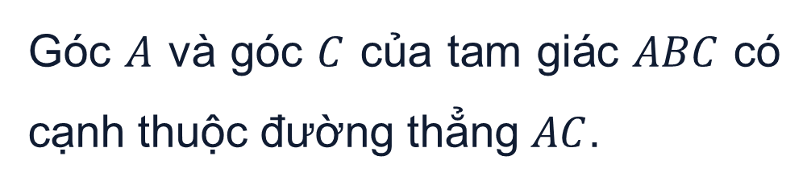
I. TRƯỜNG HỢP BẰNG NHAU GÓC CẠNH GÓC (G.C.G)
Những góc nào của tam giác$ABC$có cạnh thuộc đường thẳng$AC$.
HĐ1
Góc $A$ và góc $C$ của tam giác $ABC$ có cạnh thuộc đường thẳng $AC$.
→Trong tam giác $ABC$, ta gọi góc $A$ và góc $C$ là hai góc kề cạnh $AC$.

Slide 9
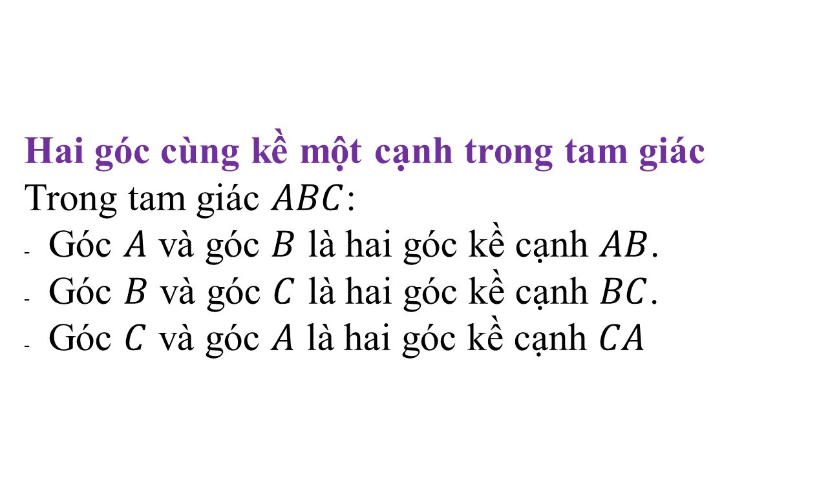
Hai góc cùng kề một cạnh trong tam giác
Trong tam giác $ABC$:
Góc $A$ và góc $B$ là hai góc kề cạnh $AB$.
Góc $B$ và góc $C$ là hai góc kề cạnh $BC$.
Góc $C$ và góc $A$ là hai góc kề cạnh $CA$

Slide 10
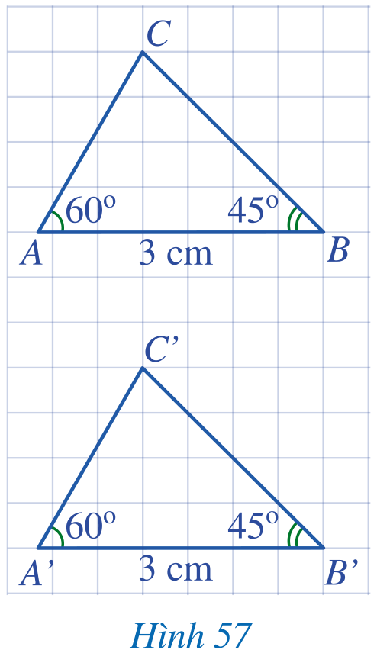

.
HĐ2
Cho hai tam giác$ABC$và$A’B’C’$ (Hình 57) có: $\hat{A}=\hat{A′}=60°$, $AB=A’B’=3cm$, $\hat{B}=\hat{B′}=45°$. Bằng cách đếm số ô vuông, hãy so sánh$BC$ và$B’C’$. Từ đó có thể kết luận được hai tam giác$ABC$và $A’B’C’$bằng nhau hay không?

Slide 11
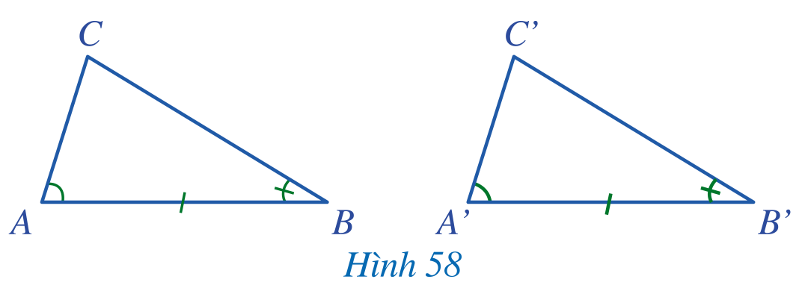

KẾT LUẬN
Nếu một cạnh và hai góc kề của tam giác này bằng một cạnh và hai góc kề của tam giác kia thì hai tam giác đó bằng nhau.
Nếu, $\hat{A}=\hat{A′}$, $AB=A′B′$,$\hat{B}=\hat{B′}$thì $ΔABC=ΔA’B’C’$ (g.c.g)

Slide 12
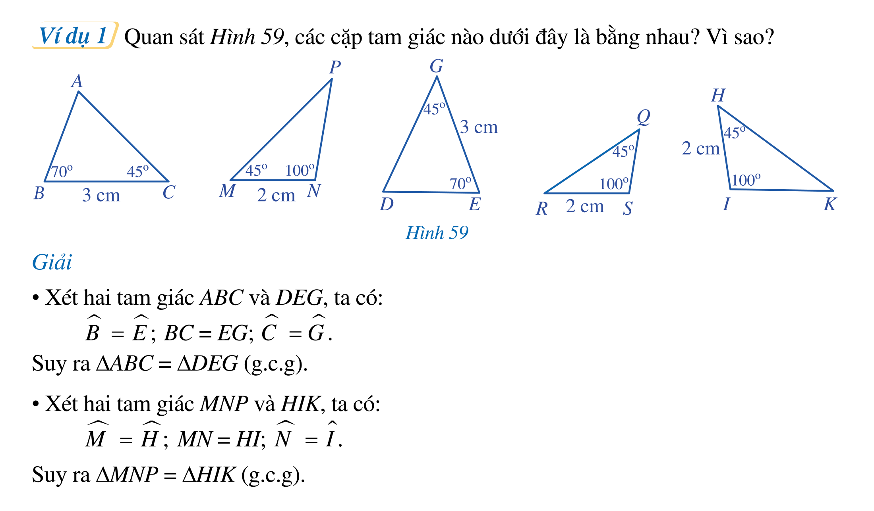
Ví dụ 1
Quan sát Hình 59, các cặp tam giác nào dưới đây là bằng nhau? Vì sao?

Slide 13
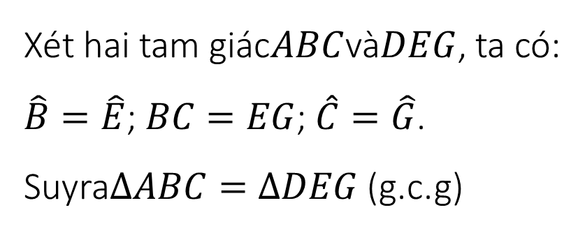
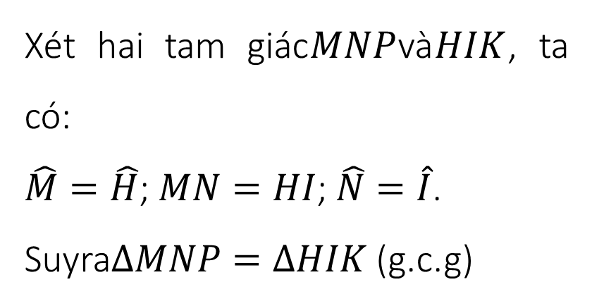
Giải
Xét hai tam giác$ABC$và$DEG$, ta có:
$\hat{B}=\hat{E}$; $BC=EG$; $\hat{C}=\hat{G}$.
Suyra$∆ABC=∆DEG$ (g.c.g)
Xét hai tam giác$MNP$và$HIK$, ta có:
$\hat{M}=\hat{H}$; $MN=HI$; $\hat{N}=\hat{I}$.
Suyra$∆MNP=∆HIK$ (g.c.g)

Slide 14
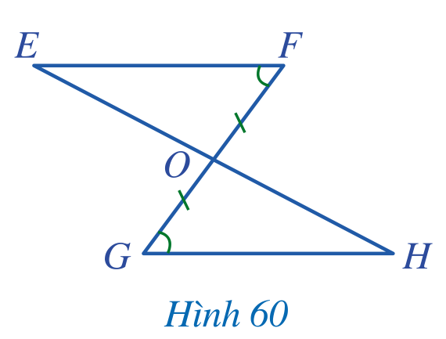
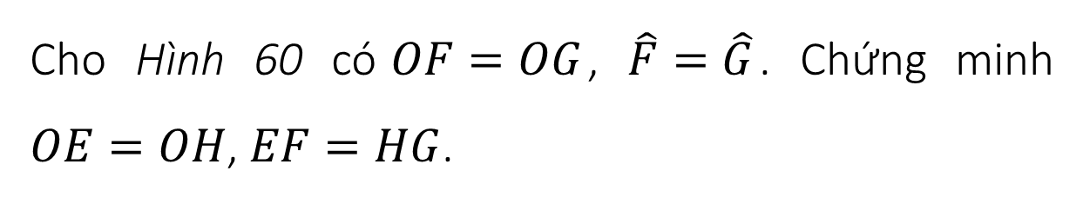
Cho Hình 60 có$OF=OG$, $\hat{F}=\hat{G}$. Chứng minh $OE=OH$, $EF=HG$.
Ví dụ 2
Giải

Slide 15



HOẠT ĐỘNG NHÓM
Nhiệm vụ: Trao đổi, thảo luận, thực hiện LT 1 vào bảng nhóm
Thời gian: 5 phút

Slide 16



Luyện tập 1
Cho hai tam giác $ABC$và $A’B’C’$thoả mãn: $BC=B’C’=3cm$, $\hat{B}=\hat{B′}=60°$, $\hat{C}=50°$, $\hat{A′}=70°$. Hai tam giác$ABC$và $A’B’C’$có bằng nhau không ? Vì sao?

Slide 17
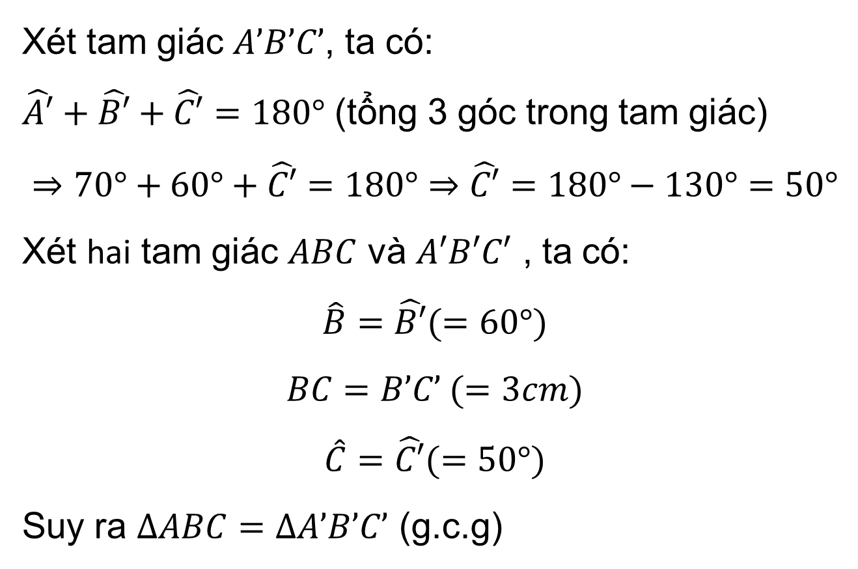
Giải
Xét tam giác $A’B’C’$, ta có:
$\hat{A′}+\hat{B′}+\hat{C′}=180°$ (tổng 3 góc trong tam giác)
$$⇒70°+60°+\hat{C′}=180°⇒\hat{C′}=180°−130°=50°$$
Xét hai tam giác $ABC$ và $A′B′C′$ , ta có:
$$\hat{B}=\hat{B′}(=60°)$$
$$BC=B’C’ (=3cm)$$
$$\hat{C}=\hat{C′}(=50°)$$
Suy ra $ΔABC=ΔA’B’C’$ (g.c.g)

Slide 18


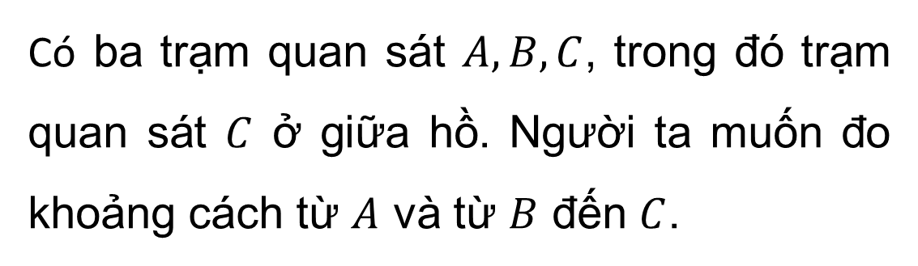
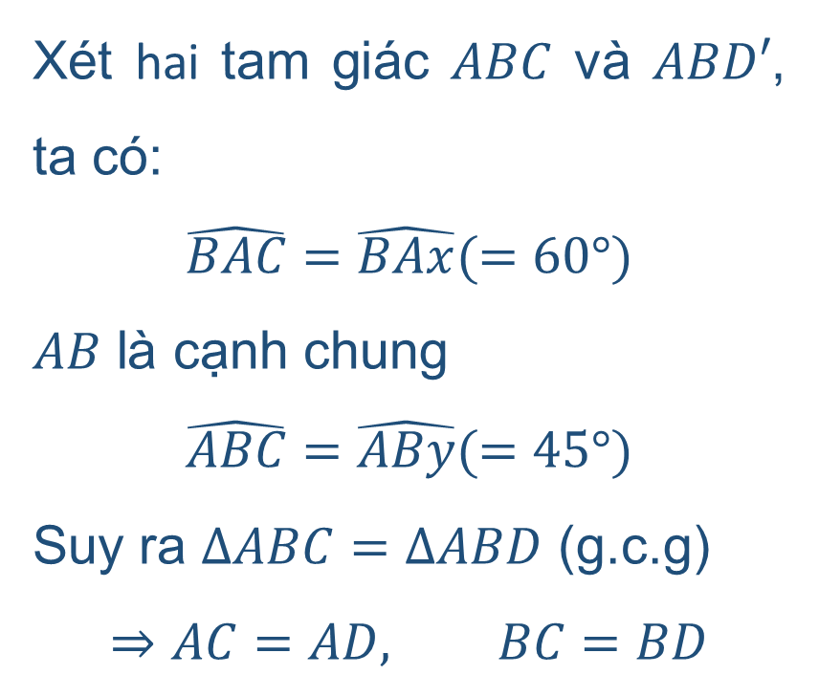
Có ba trạm quan sát $A, B, C$, trong đó trạm quan sát $C$ ở giữa hồ. Người ta muốn đo khoảng cách từ $A$ và từ $B$ đến $C$.
Xét hai tam giác $ABC$ và $ABD′$, ta có:
$$\hat{BAC}=\hat{BAx}(=60°)$$
$AB$ là cạnh chung
$$\hat{ABC}=\hat{ABy}(=45°)$$
Suy ra $ΔABC=ΔABD$ (g.c.g)
$$⇒AC=AD, BC=BD$$
Luyện tập 2
Giải thích bài toán ở phần mở đầu.

Slide 19

Chúng ta cùng chơi một trò chơi trắc nghiệm sau

Slide 20






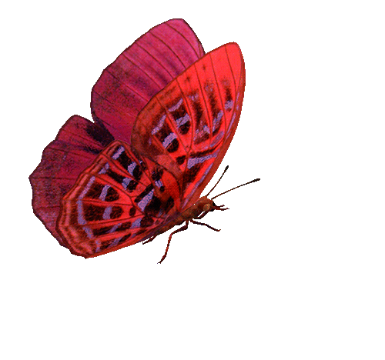













HÁI HOA DÂN CHỦ

Slide 21



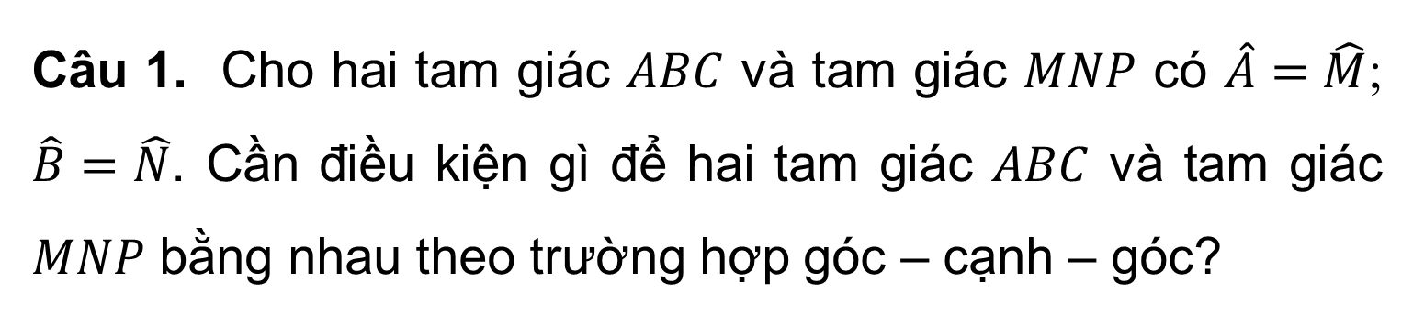

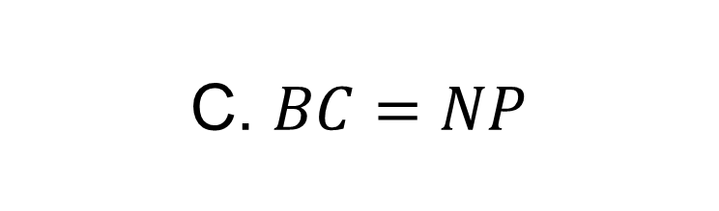


Câu 1. Cho hai tam giác $ABC$ và tam giác $MNP$ có $\hat{A}=\hat{M}$; $\hat{B}=\hat{N}$. Cần điều kiện gì để hai tam giác $ABC$ và tam giác $MNP$ bằng nhau theo trường hợp góc – cạnh – góc?
A. $AC=MP$
C. $BC=NP$
B. $AB=MN$
D. $AC=MN$

Slide 22
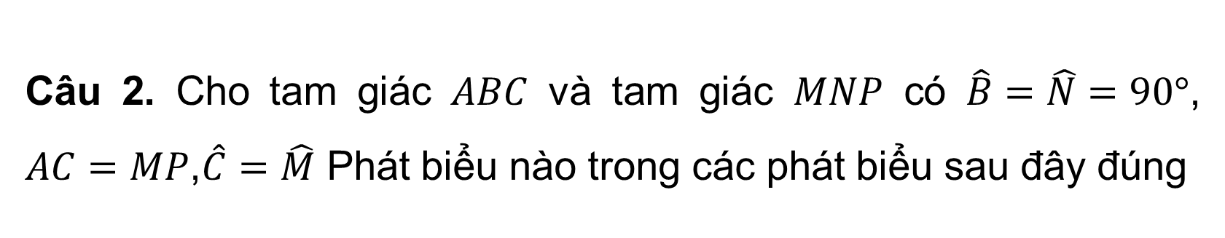
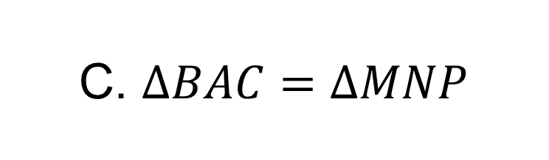
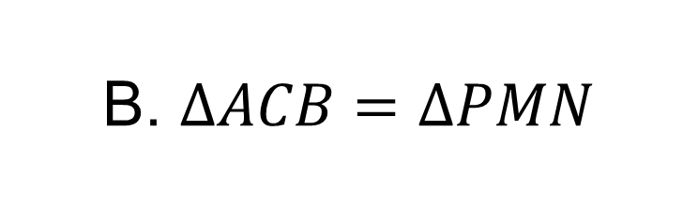
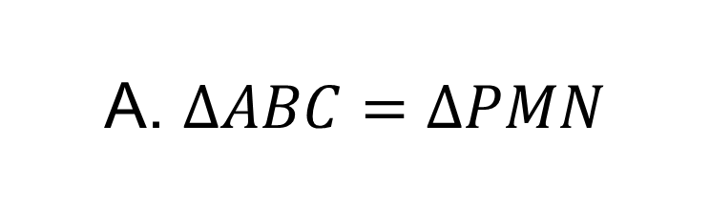
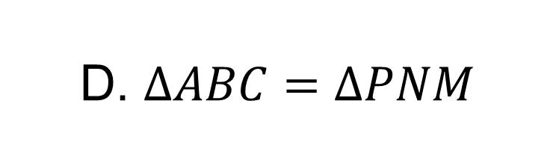
Câu 2. Cho tam giác $ABC$ và tam giác $MNP$ có $\hat{B}=\hat{N}=90°$, $AC=MP$,$\hat{C}=\hat{M}$ Phát biểu nào trong các phát biểu sau đây đúng
A. $ΔABC=ΔPMN$
C. $ΔBAC=ΔMNP$
B. $ΔACB=ΔPMN$
D. $ΔABC=ΔPNM$

Slide 23
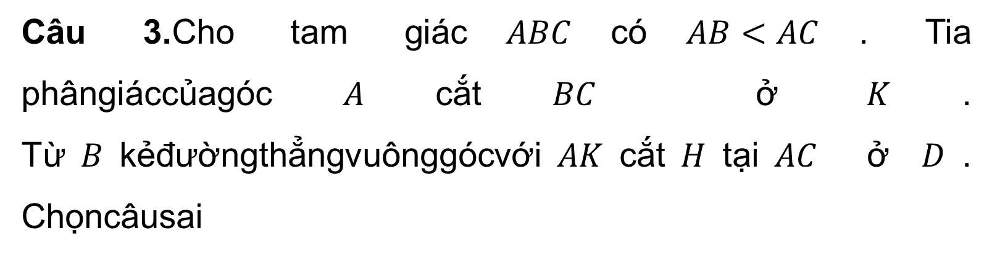
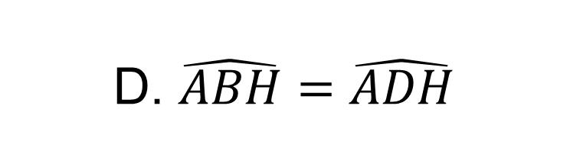



Câu 3.Cho tam giác$ABC$có$AB<AC$. Tia phângiáccủagóc$A$cắt$BC$ ở $K$. Từ$B$kẻđườngthẳngvuônggócvới$AK$cắt$H$tại$AC$ ở $D$. Chọncâusai
A. $HB=HD$
C. $AB=AD$
B. $HB=AD$
D. $\hat{ABH}=\hat{ADH}$

Slide 24
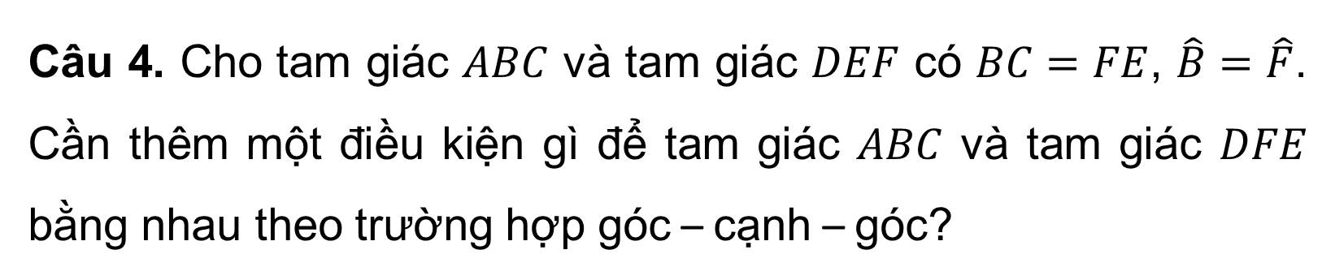




Câu 4. Cho tam giác $ABC$ và tam giác $DEF$ có $BC=FE$, $\hat{B}=\hat{F}$. Cần thêm một điều kiện gì để tam giác $ABC$ và tam giác $DFE$ bằng nhau theo trường hợp góc – cạnh – góc?
A. $\hat{A}=\hat{E}$
C. $\hat{C}=\hat{E}$
B. $\hat{A}=\hat{D}$
D. $\hat{C}=\hat{D}$

Slide 25
HƯỚNG DẪN TỰ HỌC Ở NHÀ
* Học thuộc các trường hợp bằng nhau của tam giác
* HS làm các bài tập sau:
- Bài 1, bài 2 SGK trang 91.
- Đọc trước nội dung II của bài “Trường hợp bằng nhau thứ ba của tam giác: Góc – Cạnh – Góc” để chuẩn bị cho tiết học sau.
- Bài thêm:

Slide 26


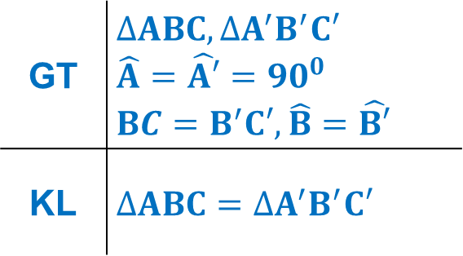
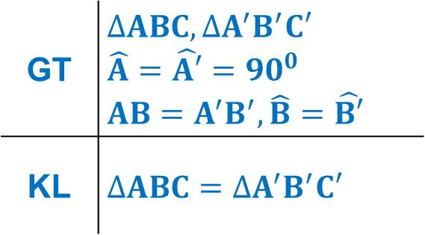
HƯỚNG DẪN TỰ HỌC Ở NHÀ
Bài toán 1:
Bài toán 2:
GT | $∆ABC, ∆A^{′}B^{′}C′$ $\hat{A}=\hat{A′}={90}^{0}$ $AB=A^{′}B^{′}, \hat{B}=\hat{B′}$
KL | $∆ABC=∆A^{′}B^{′}C′$
GT | $∆ABC, ∆A^{′}B^{′}C′$ $\hat{A}=\hat{A′}={90}^{0}$ $BC=B^{′}C′, \hat{B}=\hat{B′}$
KL | $∆ABC=∆A^{′}B^{′}C′$

Slide 27
HƯỚNG DẪN VỀ NHÀ
Ôn lại kiến thức đã học
Hoàn thành bài tập 4, 6 trong SGK

